Slide 1
HELP
Határtalan
I. Félév (szeptember- január)
Egészségnevelés
Lehetőségei
Program
Kertvárosi Óvoda
Siklósi Úti Tagóvodája,
Pécs
2017. 2. 1.

Slide 2
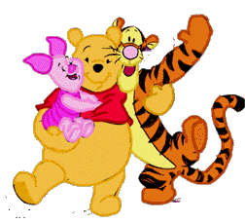
2016 szeptember Sokszínű világ
Közös anyanyelvünk a magyar.
Nagyszerűen éreztük magunkat a multikulturális interaktív délelőttön!
Vidáman, játékosan ismerkedtünk a partnerországokkal.
„Mindent átfogó nap… mi MAGYAROK ovisan…”

Slide 3
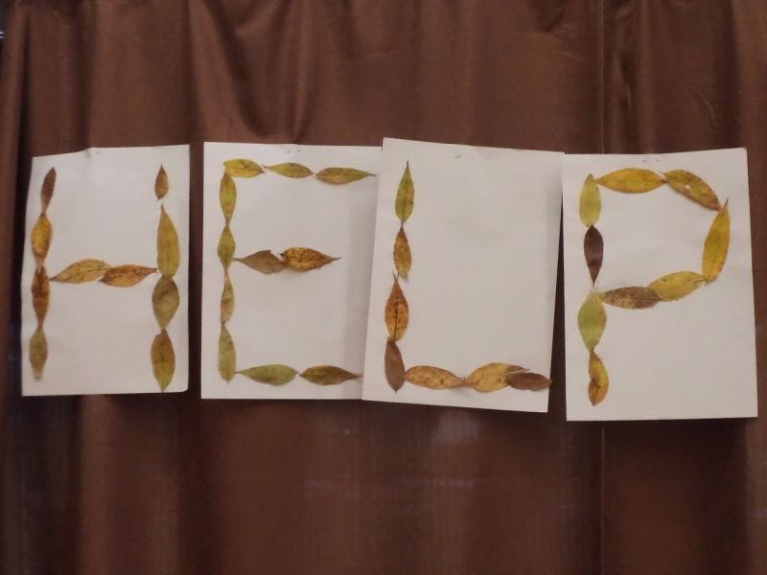
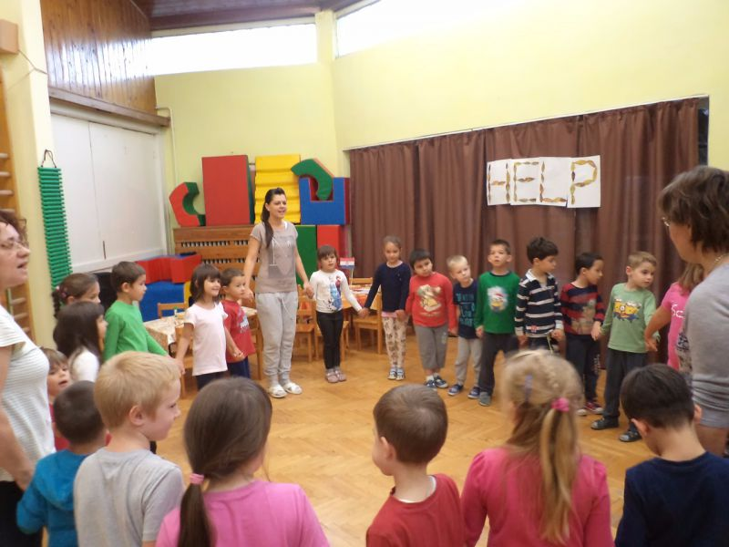
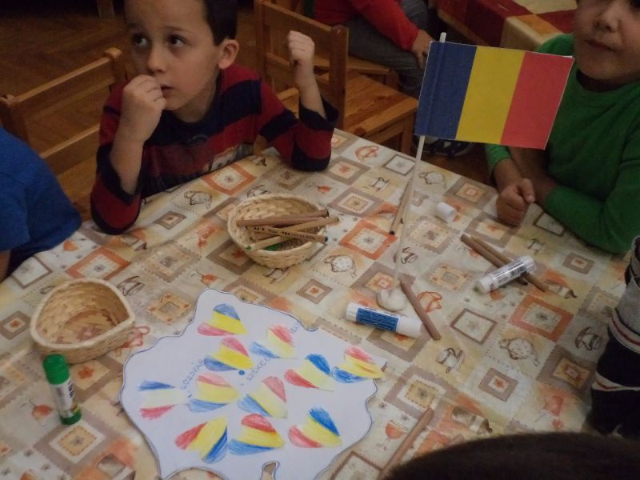

Slide 4
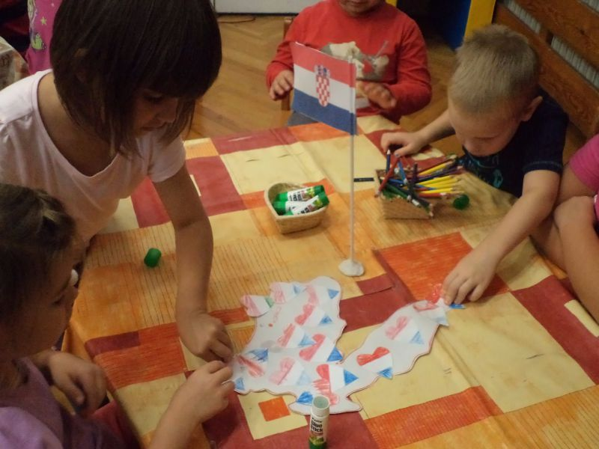
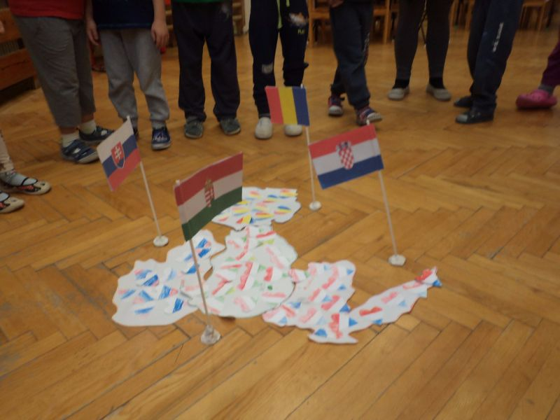
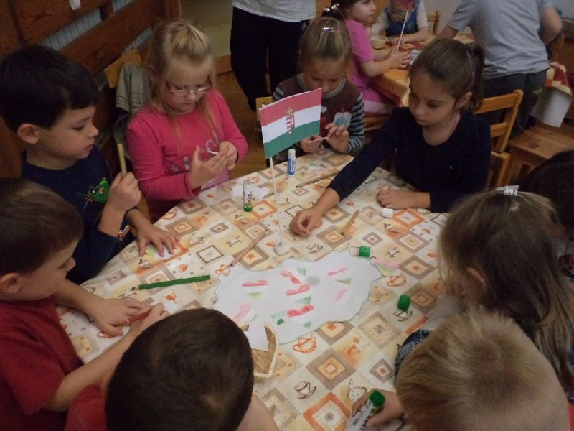

Slide 5
2016 október: Játékos környezetünk–Városi kavalkád
Ismerkedtünk a gyönyörű városunkkal - Szeretünk itt élni!
Mi is közlekedünk! – a városi séták során gyakoroltuk a gyalogos közlekedés szabályait.
Autóbusszal is közlekedtünk! – Terménykiállításon voltunk.
Barkácsoltunk! – természetesen a szőnyegvárosba házakat, utakat, járműveket. Hasonlít Pécsre?
Szeretjük a KRESZ parkunkat – játszottunk is ott sokat!

Slide 6
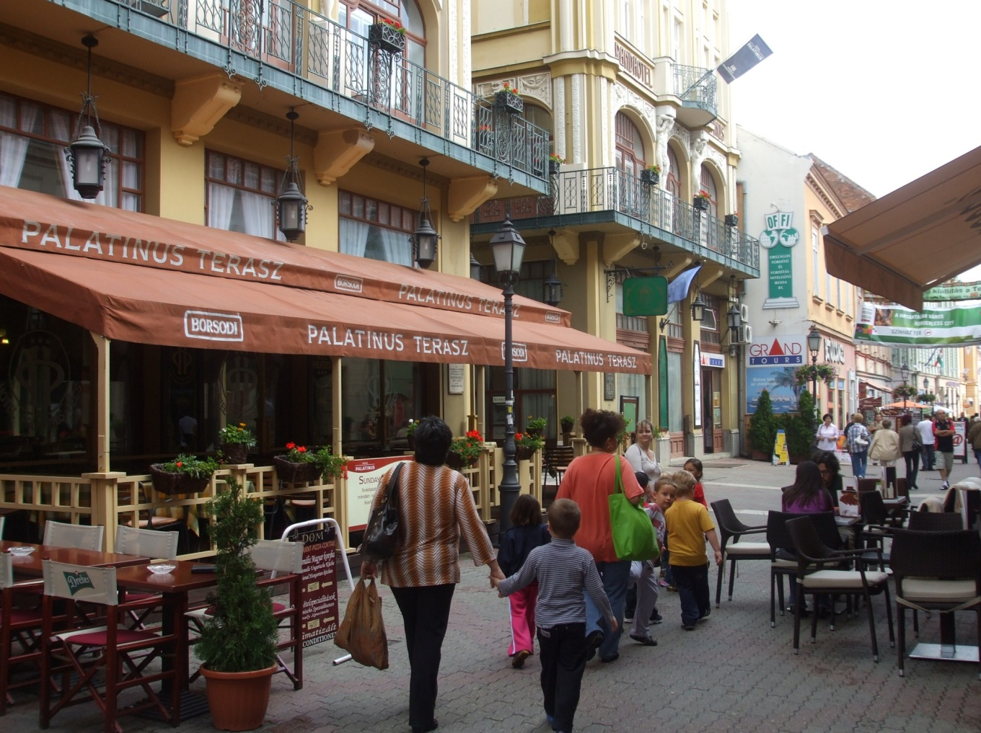
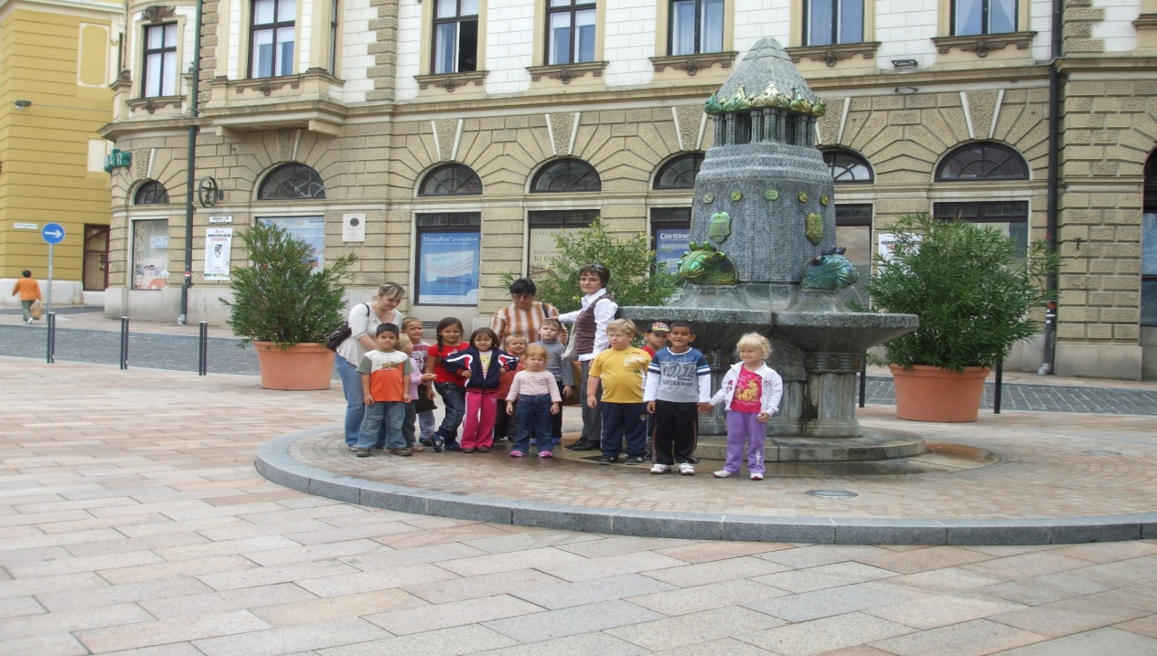
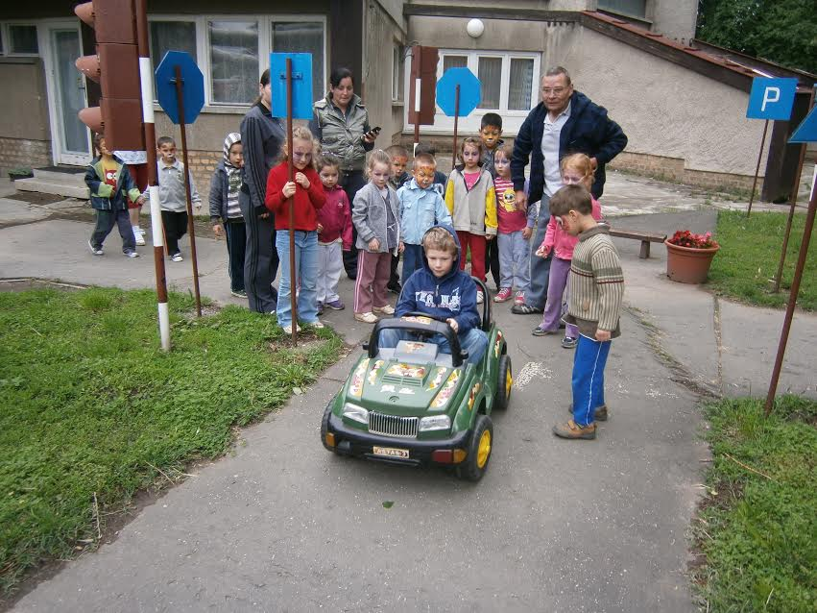

Slide 7
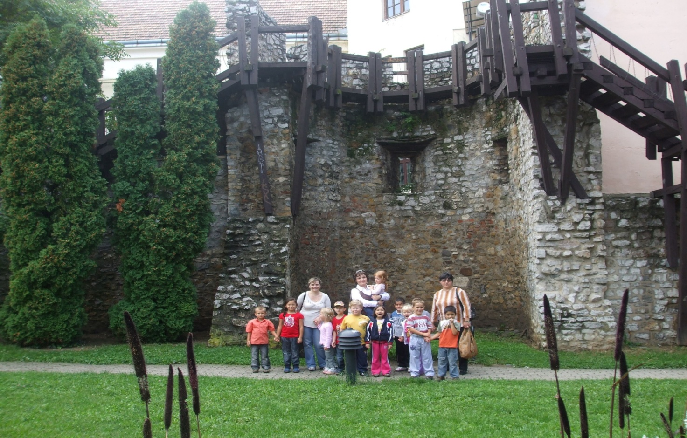
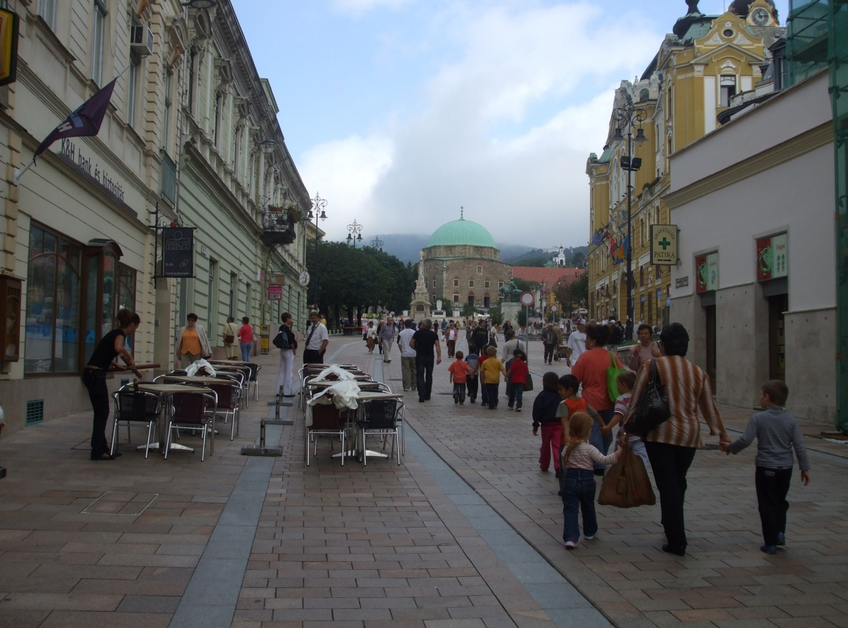
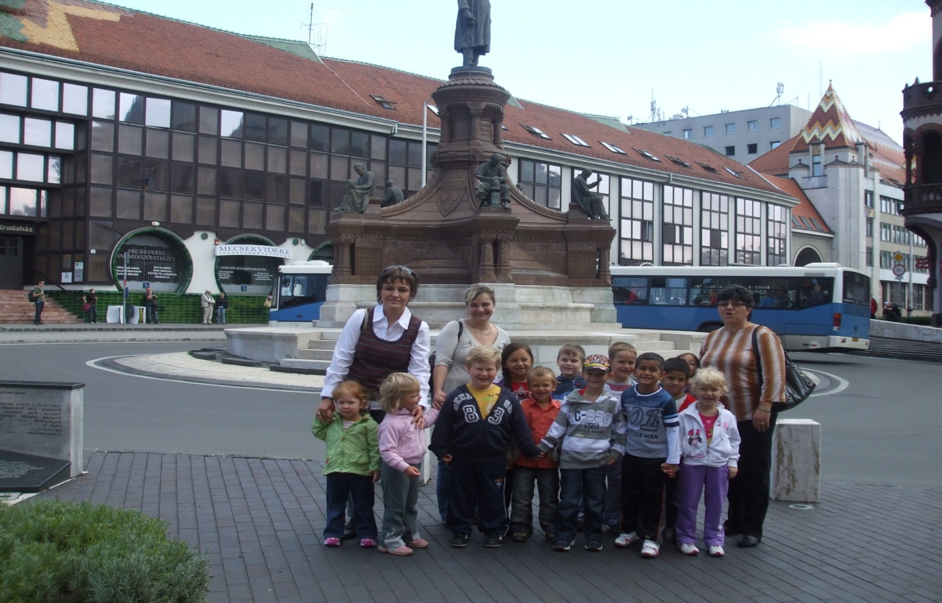

Slide 8
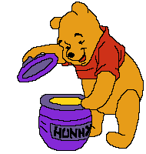
Tiszta kéz – fél egészség Kézmosás világnapja játékosan
Cél: Előző projektek eredményeinek a fenntartása.
Interaktív délelőtt óvodánk nagycsoportosainak.
Minden, amit a kézmosásról tudnunk kell –sok játékkal, mozgással, nevetéssel.

Slide 9
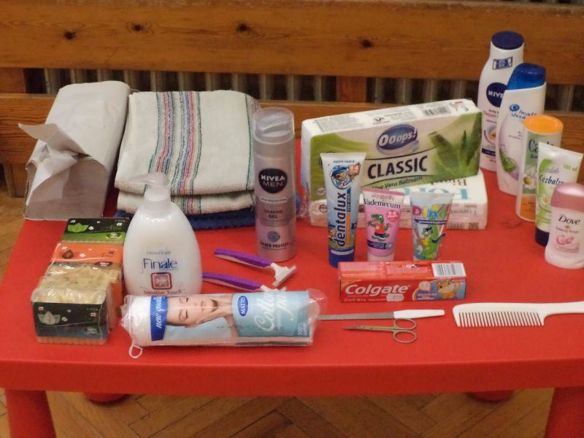
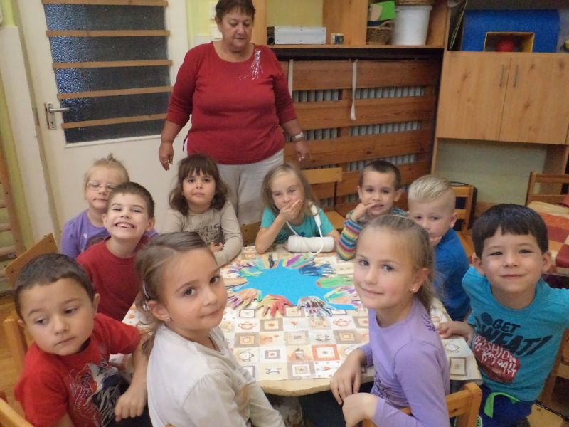
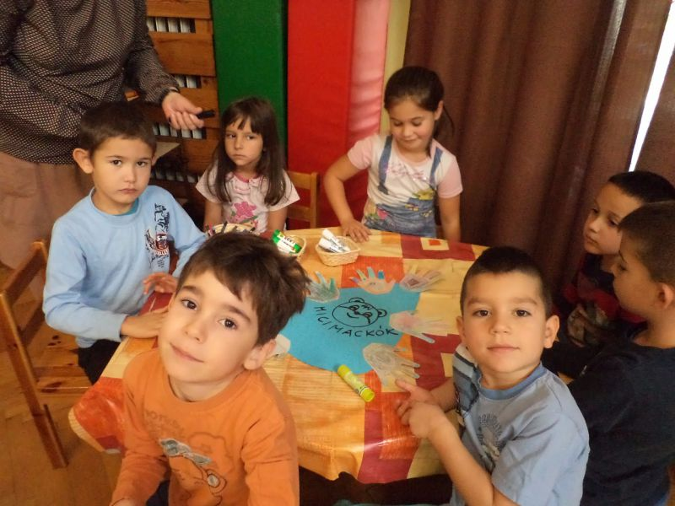

Slide 10
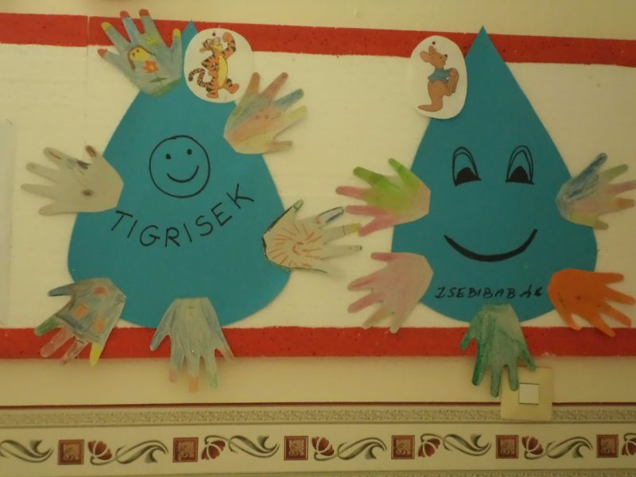
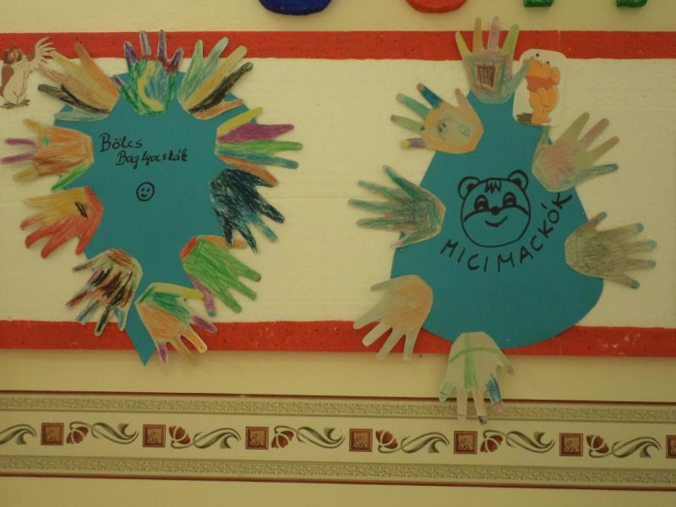

Slide 11
2016 november Játékos környezetünk:
Kukatündérek: szelektív hulladékgyűjtés játékosan, saját készítésű hulladékgyűjtőkkel.
Energiatakarékosság, avagy zárjuk el a vízcsapot és így tovább. --Ezt már az ovisok is tudják!
Vásárolj te is okosan! –szerepjáték a környezettudatos vásárlásról.
Legyél te is környezetbarát! –mi azok vagyunk!

